Slide 1
Федеральное государственное бюджетное учреждение высшего образования «Омский государственный технический университет» Кафедра «Физика»
ИССЛЕДОВАНИЕ СТРУКТУРНЫХ ИЗМЕНЕНИЙ ВОЛОС ЧЕЛОВЕКА, ПОДВЕРЖЕННОГО ВОЗДЕЙСТВИЮ НИЗКИХ ТЕМПЕРАТУР
Выполнили:
ст. гр. НИ-181
Цыбульников И.А., Рахно А.А,
доц., кон. тех. наук Рогачев Е.А.

Slide 2
Цель —применение метода СЗМ для изучения влияния низких температур на структуру человеческого волоса.
Задачи:
Изучить литературные данные по строению и свойствам человеческого волоса;
Освоить полуконтактную методику СЗМ;
Провести экспериментальное исследование структуры здорового волоса человека подверженного воздействию низких температур

Slide 3
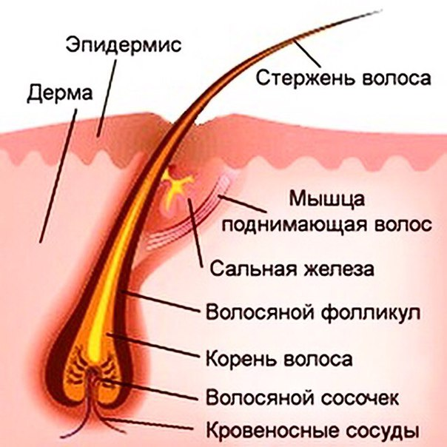
Исследуемый образец
Волос человека не отличается индивидуальным строением, все они схожи между собой, являются ординарными. Принято выделять три основных части: волосяной фолликул, корень волоса и стержень.
Луковица (волосяной фолликул) – это уплотнение, образующееся вокруг стержня, в которое заключены сосуды и соединительная ткань.
Корень волоса – это сложноустроенная оболочка луковицы, которая состоит из тоненького кожного слоя.
Стержень – единственная видная часть, выступающая выше поверхности кожи. Она образуется за счёт омертвевших клеток.

Slide 4
Полуконтактный метод СЗМ
Полуконтактный метод — Регистрация изменения амплитуды и фазы колебаний кантилевера в бесконтактном режиме требует высокой чувствительности и устойчивости работы обратной связи. На практике чаще используется так называемый "полуконтактный" режим колебаний кантилевера (иногда его называют прерывисто-контактный, а в иностранной литературе - "intermittent contact" или "tapping mode" режимы).

Slide 5
Полуконтактный метод СЗМ
Достоинства метода:
- Наиболее универсальный из методов АСМ, позволяющий на большинстве исследуемых образцов получать разрешение 1-5 нм
- Латеральные силы, действующие на зонд со стороны поверхности, устранены, упрощает интерпретацию получаемых изображений
Недостатки метода:
- Максимальная скорость сканирования меньше, чем в контактном режиме.

Slide 6
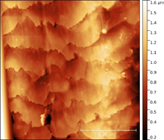
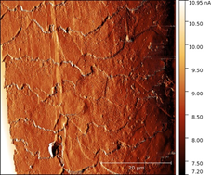
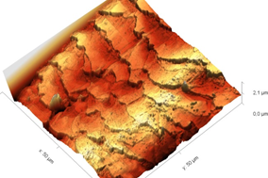
Микрофотография поверхности здорового волоса
а
б
Исходя из полученных результатов, можно отметить, что у исходного образца волоса, несильно большая шероховатость и, в следствие этого, высота чешуек одинакова и заметных изменений в их строении не наблюдается.
в

Slide 7
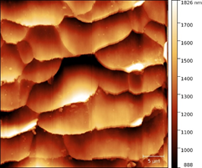
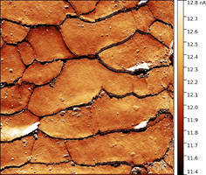
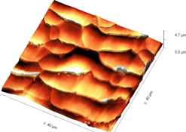
Микрофотография поверхности волоса, подверженного воздействиям низких температур
Как можно заметить на представленных результатах исследования волоса, после воздействия низких температур, его шероховатость стала выше, а также наблюдается эффект расслоения кутикул.
а
б
в

Slide 8
Результаты исследования
Сравнивая между собой результаты исследований волоса до и после температурных нагрузок, можно отметить, что шероховатость последнего стала намного больше и заметнее, чем у исходного образца, как и заметное расслоение чешуек, что свидетельствует отсутствию в волосе влаги, которая смачивает кутикулы волоса и не даёт ему высохнуть.
Методом СЗМ наблюдается необратимые внешние изменения В результате нахождения волоса в подобных стрессовых условиях, влага, содержащаяся внутри, кристаллизовалась из-за чего волос начинал сохнуть, что и привело к его ломкости и всем тем результатам, что мы могли наблюдать на приведённых выше рисунках.

